Slide 1
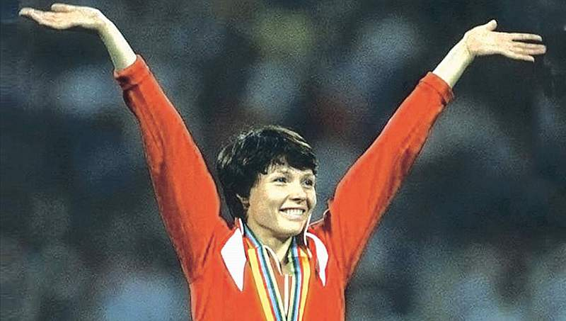
Рекордсменка из Ростова
Подготовила работу: Левицкая София, город Ростов-на-Дону, школа №111 имени дважды Героя Советского Союза Лелюшенко Д.Д., 8 класс

Slide 2
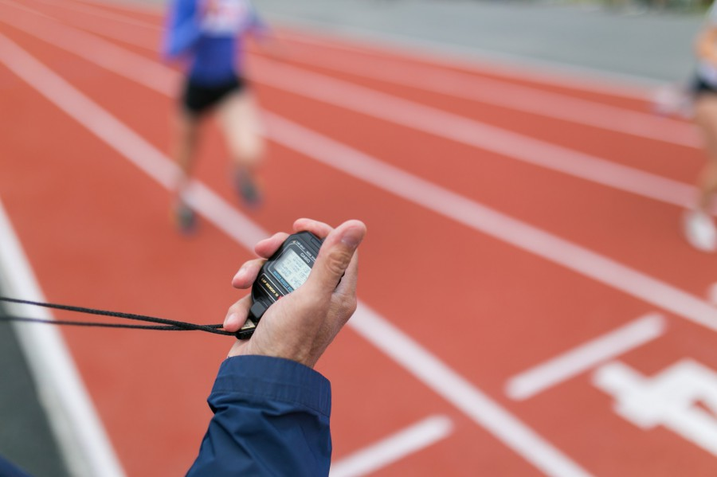
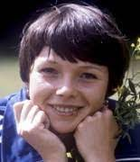
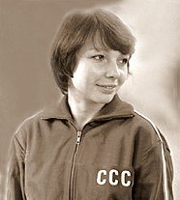
Людмила Кондратьева начала тренироваться в спортивной школе в Ростове-на-Дону. В ростовском городке Шахты шустрой 11-летней девчонкой Люда пришла на свою первую в жизни тренировку к своему будущему тренеру — Людмиле Павленко. И ушла — с намазанными зеленкой коленками. Упала, когда показывала тренеру, как умеет бегать. Наверное, именно за старательность ее и приняли в секцию легкой атлетики, ибо других способностей Люда тогда не обнаружила. Первые успехи появились спустя два года после систематических, упорных тренировок.
«Талант выявляется в труде», — скажет через много лет олимпийская чемпионка Людмила Кондратьева.

Slide 3
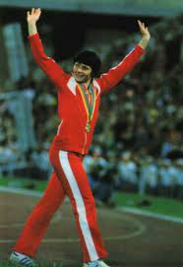
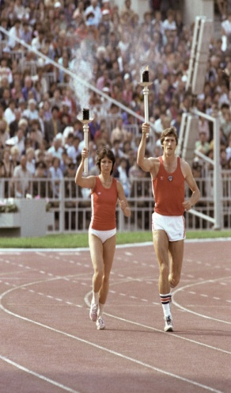
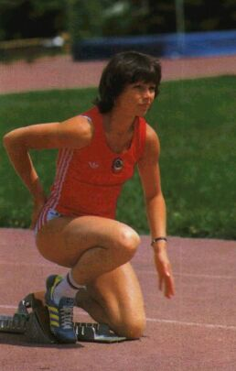
Ее талант был многогранен. В 14 лет при своем небольшом росте она стала кандидатом в мастера спорта по прыжкам в высоту и мастером спорта по прыжкам в длину. А в беге на 100 метров выполнила мастерский норматив, минуя кандидата в мастера. В матче СССР — США выиграла забег на 100 метров и стала второй на двухсотметровке. Это был первый международный старт бегуньи Кондратьевой.
Свой третий спортивный период теперь уже яркая бегунья Людмила Кондратьева провела под началом Валерия Соковнина.
«Людмила тренировалась на песчаных пляжах и прибрежных холмах Дона и в 17 лет выдерживала нагрузки, которые были по плечу немногим взрослым спринтерам.
И после такой работы прекратился рост результатов… Это был тяжелый период.»
Но Людмила верила своему тренеру. На молодежном чемпионате Европы 1975 года в Афинах Кондратьева дважды заняла 4-е место — в беге на 200 метров и в эстафете 4х100 метров. Люду включили в состав сборной на Олимпийские игры в Монреале. Редкий тренер отказался бы от такой возможности для своей ученицы. Однако Валерий Соковнин принял нелегкое решение — отказаться от участия в Играх и сосредоточиться на подготовке к чемпионату Европы…

Slide 4
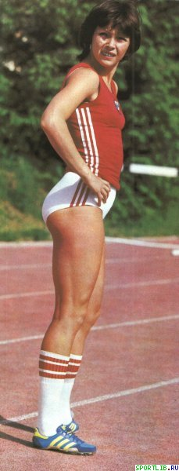
25 июля 1980 года, Москва. ХХII Олимпийские игры. На верхней ступени пьедестала почета в секторе Большой спортивной арены «Лужников», закусив нижнюю губу и не сумев сдержать слез, стояла двадцати­двухлетняя красивая казачка — Людмила Кондратьева. Она смотрела, как в честь ее победы поднимается алый стяг, и не понимала — плачет от радости или от боли. На финише финального забега на 100 метров резкая боль пронзила ногу и чуть было не перечеркнула 11 лет напряженного труда. Она выдержала. У хрупкой девушки с детства был сильный характер. Людмила обогнала Марлиз Гер всего на 0,01 секунды, показав результат 11,06 сек!
- Я, конечно, имела все шансы выиграть не одну медаль, - сказала Кондратьева в одном из интервью. - В середине финала на 100-метровке вдруг почувствовала, что в левой ноге что-то схватило. Но мысль о травме отогнала мгновенно. Олимпиада! Я чувствовала, что лидирую, что могу победить, поэтому думала только о том, чтобы добежать. На церемонии награждения хромала, но даже не полагала, что все окажется серьезней

Slide 5
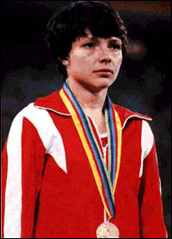
«Я готова хоть с травмой бежать!»
На пресс-конференции, которая состоялась вскоре после финала, зарубежные журналисты донимали шахтинку вопросами из серии: «А как бы вы выступили, если бы в Москву приехали все сильнейшие?» (как известно, некоторые страны, в частности США, ФРГ и Великобритания бойкотировали Олимпиаду-80 по политическим мотивам, - прим. Авт.) Кондратьева за словом в карман не полезла:
- А чего ж они не приехали? Испугались? Давайте их всех сюда! Я готова хоть с травмой бежать!

Slide 6
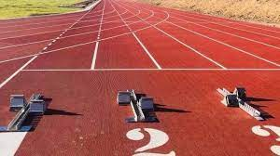
Однако в тот момент еще никто не знал, что Людмила больше не сможет принять участие в Олимпиаде-80.Травма ноги, которую Кондратьева получила в забеге на 100 метров, оказалась очень серьезной и нарушила все планы спортсменки и ее тренера. Людмила не смогла выступить на своей любимой дистанции в 200 метров и вместе со сборной командой потягаться силами в эстафетном беге 4Х100 метров.
В следующий раз Людмила смогла вновь принять участие в соревнованиях лишь зимой в 1982 году. Это произошло на арене Олимпийского велотрека в Крылатском, где проходили два крупных матча: Кубок СССР и чемпионат страны.
Кондратьева вновь показала свой великолепный стремительный бег, но уже на более короткой дистанции мини-спринта длиною 60 метров. Оба раза Людмила одержала победу. Трибуны просто взрывались от аплодисментов своей любимице! Людмила Кондратьева была одной из первых советских спортсменок, которая смогла добиться такого огромного успеха в спринтерском беге, получила мировое признание и доказала не только себе, но и всему миру на что способна целеустремленная, хрупкая советская девушка. Она навсегда вошла в историю спорта и ее достижения пример для будущего поколения.

Slide 7
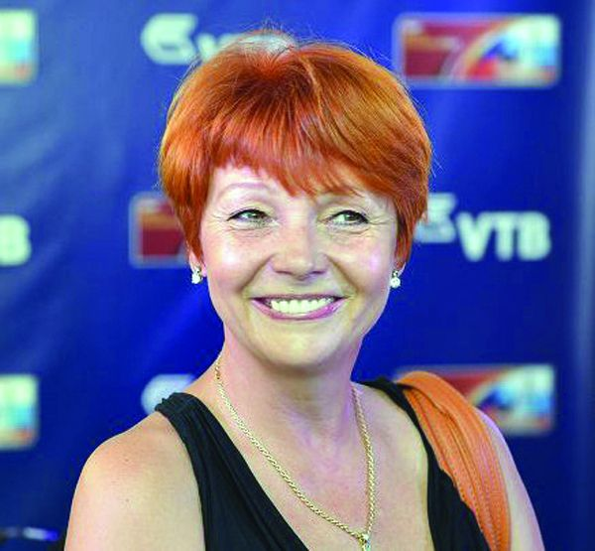
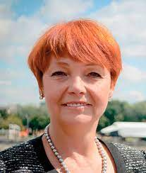
Сейчас Людмила работает тренером по легкой атлетике в Москве, тренируя новых будущих легенд этого спорта

Slide 8
Все достижения
Олимпийская чемпионка (1980).
Чемпионка Европы (1978).
Победитель соревнований на Кубок Европы (1979)
Многократная чемпионка СССР и победитель соревнований Спартакиады народов СССР.
Владела рекордом мира в беге на 100 метров (1980—1983).

Slide 9
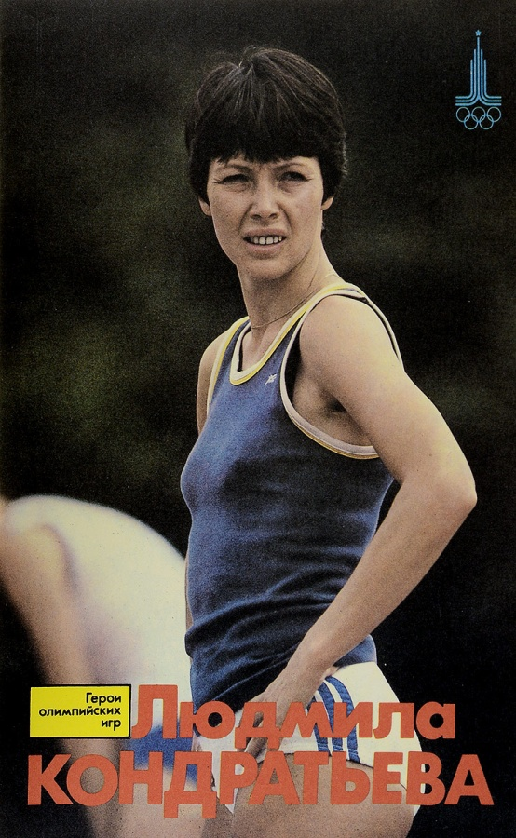
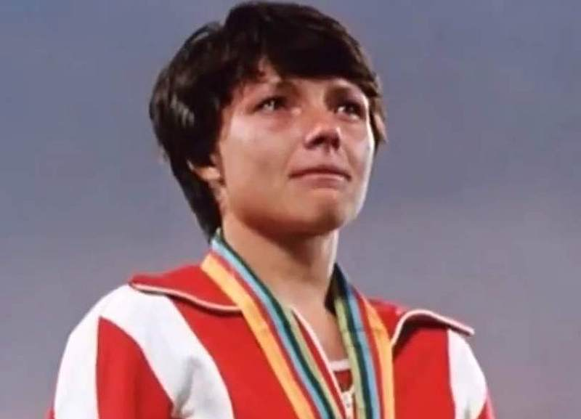
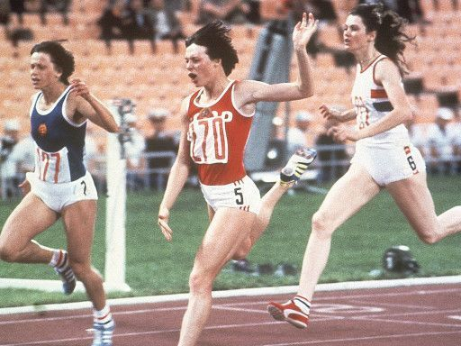
Фотоальбом

Slide 10
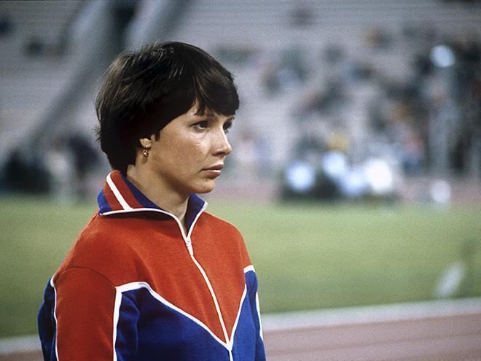
Спасибо за внимание ☺

